Slide 1

Android模块化之解耦
—夏小军
2017/07/28

Slide 2

最终目标
独立开发，独立运行，独立测试以及独立发版，各个业务线能够并行跑，不需要依赖主飞凡，但是又可以通过及其简单的方式方便的接入（或移出）主飞凡工程。
独立在线热更新
独立进程

Slide 3
为什么要解耦
业务开发相互不受影响，否则牵一发而动全身
改动成本低，维护成本低
可读性高，没有强依赖，并行开发
更易于重用
测试方便
…...

Slide 4
如何解耦
基础库library
业务Component

Slide 5
通信方式
FFanRouter
Service
RxBus

Slide 6
可能遇到的问题和解决方案
跨模块调用常量，model，listener…
跨模块调用view ，Adapter，utils…
重用网络请求接口…

Slide 7
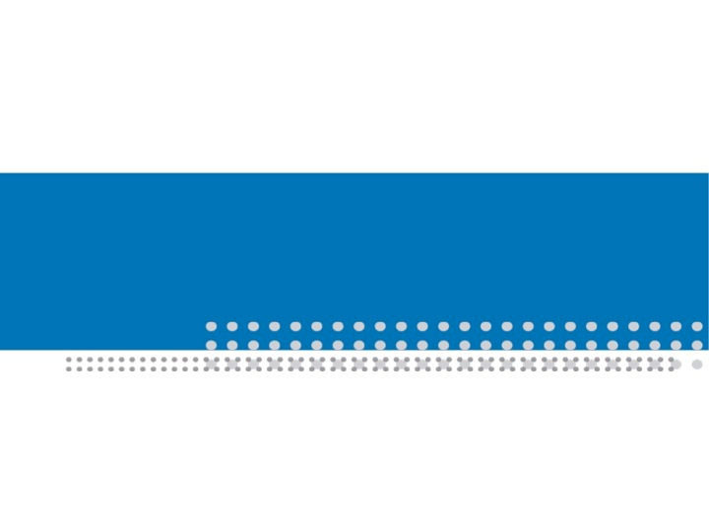
谢谢

